Slide 1
РИНКОВА
ІНФРАСТРУКТУРА.
БАНКИ

Slide 2
РИНКОВА ІНФРАСТРУКТУРА
Ри́нкова інфраструкту́ра — це різні установи, підприємства, організації, що обслуговують різноманітні види ринків, створюють сприятливі умови для їхнього ефективного функціонування.

Slide 3
Види ринкових інфраструктур
біржі
банки
інші фінансово-кредитні посередники
служби зайнятості

Slide 4

БАНК
Ба́нк — кредитно-фінансова установа, яка здійснює грошові розрахунки, акумулює грошові кошти та інші цінності, надає кредити та здійснює послуги за фінансовими операціями.

Slide 5
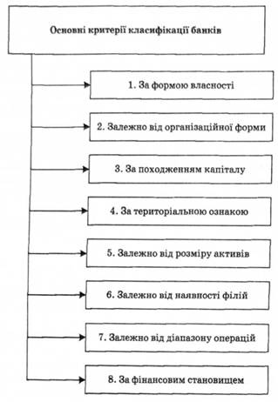
КЛАСИФІКАЦІЯ БАНКІВ

Slide 6
ВИДИ БАНКІВ
  державні банки
  акціонерні банки
  кооперативні банки
  роздрібні
  оптові
  міжнародні;
  регіональні;
  банки, що діють у національному масштабі
  спеціалізовані
  універсальні

Slide 7
БАНКІВСЬКА СИСТЕМА
Банківська система більшості країн є дворівневою:
Комерційні банки
Центральні банки

Slide 8
КОМЕРЦІЙНИЙ БАНК
Комерційний банк — банк, який здійснює універсальні банківські операції з різними організаціями, установами, здебільшого за рахунок власних коштів та залучення кредитних ресурсів своїх клієнтів.

Slide 9
ЦЕНТРАЛЬНИЙ БАНК
Центра́льний банк — установа (у більшості випадків державний орган), яка відповідає за грошово-кредитну та валютну політику держави або спільноти держав. В Україні це Національний банк України.

Slide 10
ФУНКЦІЇ ЦЕНТРАЛЬНОГО БАНКУ
формування та виконання монетарної політики
регулювання грошової маси
формування та виконання валютної політики
зберігання золото-валютних резервів
ведення рахунків для здійснення міжбанківських розрахунків
стабільність банківської системи
забезпечення функціонуючої системи банківських розрахунків

Slide 11
БАНКІВСЬКІ РЕСУРСИ
Бáнківські ресýрси — сукупність коштів, що перебувають у розпорядженні банку й використовуються ним для здійснення кредитних та іншихактивних операцій.

Slide 12
БАНКІВСЬКІ ОПЕРАЦІЇ
Бáнківські оперáції — операції, які забезпечують функціонування й прибутковість банків. Розрізняють пасивні та активні. У комерційних банках, насамперед, мають на меті одержання прибутку, та супроводжуються необхідними записами на банківських рахунках та в бухгалтерських документах.

Slide 13
АКТИВНІ ОПЕРАЦІЇ БАНКІВ
Акт́ивні оперáції бáнків — банківські операції, за допомогою яких банки розміщують наявні в них грошові ресурси (видача позик, купівля цінних паперів).

Slide 14
ДЯКУЮ ЗА УВАГУ!

Slide 15
Презентація
з економіки
на тему: “Ринкова інфраструктура. Банки”
учениці 9-2 групи
фінансово-економічного ліцею
Зайвої Ксенії
2014 рік

